Slide 1
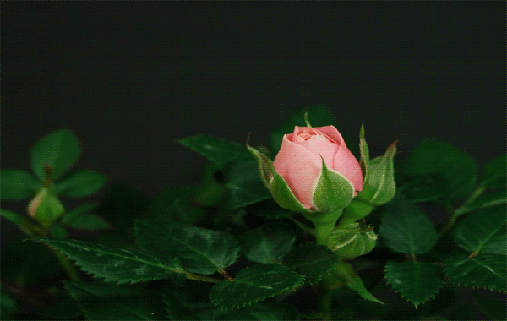
মাল্টিমিডিয়া শ্রেণিকক্ষে সবাইকে স্বাগত

Slide 2
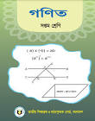
পরিচিতি
মোঃ মিজানুর রহমান
সিনিয়র শিক্ষক(গণিত)
বেতদিঘী উচ্চ বিদ্যালয়
ফুলবাড়ী,দিনাজপুর।
শ্রেণিঃ ৭ম
বিষয়ঃ গণিত
অধ্যায়ঃ ৬
সময়ঃ ৫০মিনিট
তারিখঃ২৭/০৫/২০২১খ্রিঃ
মোবাইল নং ০১৭১৮৮৯৯৪৭৮, ইমেইলঃ mizanurrahmanbd88@gmail.com

Slide 3
এসো আমরা একটি ভিডিও দেখি

Slide 4
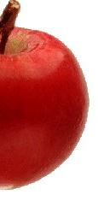
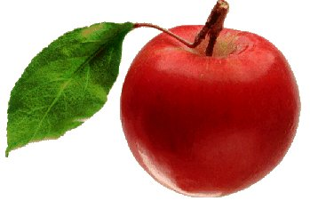
নিচের ছবি লক্ষকরি
$1$ (সম্পূর্ণ) অংশ
$\frac{1}{2}$(অর্ধেক)অংশ
এখানে, $\frac{a}{4},\frac{5}{b},\frac{a}{b},\frac{2a}{a+b},\frac{a}{5x},\frac{x}{x+1},\frac{2x+1}{x−3}$ ইত্যাদি কি?

Slide 5
বীজগণিতীয় ভগ্নাংশ

Slide 6
শিখনফল
এই পাঠ শেষে শিক্ষার্থীরা---
১। বীজগণিতীয় ভগ্নাংশ কী তা ব্যাখ্যা করতে পারবে।
২। বীজগণিতীয় ভগ্নাংশের লঘুকরণ ও সাধারণবিশিষ্টকরণ করতে পারবে।
৩। বীজগণিতীয় ভগ্নাংশের যোগ, বিয়োগ ও সরলীকরণ করতে পারবে।

Slide 7
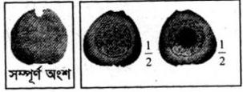
ভগ্নাংশঃ আবির একটি আপেল সমান দুইভাগে ভাগ করে এক ভাগ তার ভাই কবিরকে দিল। তাহলে দুই ভাইয়ের প্রত্যেকে পেল আপেলটির অর্ধেক, অর্থাৎ $\frac{1}{2}$ অংশ। এই $\frac{1}{2}$ একটি ভগ্নাংশ।
আবার ধরা যাক, টিনা একটি বৃত্তের$4$ ভাগের $3$ ভাগ কালো রং করলো। তাহলে, তার রং করা হলো সম্পূর্ণ বৃত্তটির $\frac{3}{4}$ অংশ। এখানে $\frac{1}{2},\frac{3}{4}$ এগুলো পাটিগণিতীয় ভগ্নাংশ যাদের লব $1,3$ এবং হর$2,4$। যদি কোনো ভগ্নাংশের শুধু লব বা শুধু হর বা লব ও হর উভয়কে বীজগণিতীয় প্রতীক বা রাশি দ্বারা প্রকাশ করা হয়, তবে তা হবে বীজগণিতীয় ভগ্নাংশ। যেমন,
$\frac{a}{4},\frac{5}{b},\frac{a}{b},\frac{2a}{a+b},\frac{a}{5x},\frac{x}{x+1},\frac{2x+1}{x−3}$ ইত্যাদি বীজগণিতীয় ভগ্নাংশ।

Slide 8
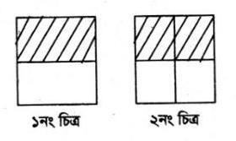
সমতুল ভগ্নাংশঃ
লক্ষ করি, দুইটি সমান বর্গাকার ক্ষেত্রের ১নং চিত্রে দুই ভাগের এক ভাগ, অর্থাৎ $\frac{1}{2}$ অংশ কালো রং করা হয়েছে এবং ২নং চিত্রে চার ভাগের দুই ভাগ, অর্থাৎ $\frac{2}{4}$ অংশ কালো রং করা হয়েছে। কিন্তু দেখা যায়, দুই চিত্রের মোট কালো রং করা অংশ সমান।
অতএব, আমরা লিখতে পারি, $\frac{1}{2}$=$\frac{1×2}{2×2}$=$\frac{2}{4}$ ; আবার, $\frac{1×3}{2×3}=\frac{3}{6}$
এভাবে, $\frac{1}{2}$=$\frac{2}{4}=\frac{3}{6}=\frac{5}{10}= ………,$এগুলো পরস্পর সমতুল ভগ্নাংশ।

Slide 9
একইভাবে বীজগণিতীয় ভগ্নাংশের ক্ষেত্রে, $\frac{a}{b}=\frac{a×c}{b×c}=\frac{ac}{bc}$[ লব ও হরকে$c$ দ্বারা গুণ করে, $c≠0$]
আবার, $\frac{ac}{bc}$=$\frac{ac÷c}{bc÷c}=\frac{a}{b}$ [ লব ও হরকে $c$ দ্বারা ভাগ করে, $c≠0$ ]
$∴$ $\frac{a}{b} এবং \frac{ac}{bc} পরস্পর সমতুল ভগ্নাংশ।$
লক্ষণীয় যে, কোনো ভগ্নাংশের লব ও হরকে শূন্য ছাড়া একই রাশি দ্বারা গুণ বা ভাগ করলে, ভগ্নাংশের মানের কোনো পরিবর্তন হয় না।

Slide 10
একক কাজ
$\frac{2}{5} এবং \frac{a}{x} এর প্রতিটির তিনটি করে সমতুল ভগ্নাংশ লেখ ।$

Slide 11
ভগ্নাংশের লঘুকরণঃ
কোনো ভগ্নাংশের লঘুকরণের অর্থ হলো ভগ্নাংশটিকে লঘিষ্ঠ আকারে পরিণত করা। এ জন্য লব ও হরকে এদের সাধারণ গুণনীয়ক বা উৎপাদক দ্বারা ভাগ করা হয়। কোনো ভগ্নাংশের লব ও হরের মধ্যে কোনো সাধারণ গুণনীয়ক বা উৎপাদক না থাকলে এরূপ ভগ্নাংশকে লঘিষ্ঠ আকারের ভগ্নাংশ বলা হয়।
যেমনঃ $\frac{4a^{2}bc}{6ab^{2}c}=\frac{2×2×a×a×b×c}{2×3×a××b×b×c}=\frac{2a}{3b}.$
বিকল্প পদ্ধতিঃ $\frac{4a^{2}bc}{6ab^{2}c}=\frac{2abc×2a}{2abc×3b}=\frac{2a}{3b}.$[লব ও হরের গ.সা.গু. $2abc]$

Slide 12
সাধারণ হরবিশিষ্ট ভগ্নাংশঃ
সাধারণ হরবিশিষ্ট ভগ্নাংশকে সমহরবিশিষ্ট ভগ্নাংশও বলে। এক্ষেত্রে প্রদত্ত ভগ্নাংশগুলোর হর সমান করতে হয়। $\frac{a}{2b} ও \frac{m}{3n}$ ভগ্নাংশ দুইটি বিবেচনা করি। ভগ্নাংশ দুইটির হর $2b এবং$ $3n এর ল.সা.গু. 6bn.$
অতএব, দুইটি ভগ্নাংশেরই হর $6bn করতে হবে।$
এখানে, $\frac{a}{2b}=\frac{a×3n}{2b×3n}$ [ $∵6bn÷2b=3n]$
$$=\frac{3an}{6bn}$$
এবং$\frac{m}{3n}=\frac{m×2b}{3n×2b}$ [ $∵6bn÷3n=2b]$
$=\frac{2bm}{6bn}$
$∴$ সাধারণ হর বিশিষ্ট ভগ্নাংশ দুইটি $\frac{3an}{6bn}, \frac{2bm}{6bn}.$

Slide 13
সাধারণ হরবিশিষ্ট ভগ্নাংশে প্রকাশ করার নিয়মঃ
ভগ্নাংশগুলোর হরের ল.সা.গু. বের করতে হবে।
ল.সা.গু. কে প্রত্যেক ভগ্নাংশের হর দ্বারা ভাগ করে ভাগফল বের করতে হবে।
প্রাপ্ত ভাগফল দ্বারা সংশ্লিষ্ট ভগ্নাংশের লব ও হরকে গুণ করতে হবে।

Slide 14
জোড়ায় কাজ
$সাধারণ হরবিশিষ্ট ভগ্নাংশে প্রকাশ করঃ \frac{2x}{3m},\frac{3y}{2n}$

Slide 15
বীজগণিতীয় ভগ্নাংশের যোগ ও বিয়োগের নিয়মঃ
ভগ্নাংশগুলোকে লঘিষ্ঠ সাধারণ হরবিশিষ্ট করতে হবে।
যোগফলের হর হবে লঘিষ্ঠ সাধারণ হর এবং লব হবে রূপান্তরিত ভগ্নাংশগুলোর লবের যোগফল।
বিয়োগফলের হর হবে লঘিষ্ঠ সাধারণ হর এবং লব হবে রূপান্তরিত ভগ্নাংশগুলোর লবের বিয়োগফল।
বীজগণিতীয় ভগ্নাংশের যোগঃ
যোগ করঃ $\frac{x}{a} এবং \frac{y}{a}$
সমাধানঃ $\frac{x}{a}+\frac{y}{a}=\frac{x+y}{a}$.
বীজগণিতীয় ভগ্নাংশের বিয়োগঃ
বিয়োগ করঃ $\frac{a}{x} থেকে \frac{b}{x}$
সমাধানঃ $\frac{a}{x}−\frac{b}{x}=\frac{a−b}{x}.$

Slide 16
বীজগণিতীয় ভগ্নাংশের সরলীকরণঃ
প্রক্রিয়া চিহ্ন দ্বারা সংযুক্ত দুই বা ততোধিক বীজগণিতীয় ভগ্নাংশকে একটি ভগ্নাংশে বা রাশিতে পরিণত করাই হলো ভগ্নাংশের সরলীকরণ। এতে প্রাপ্ত ভগ্নাংশটিকে লঘিষ্ঠ আকারে প্রকাশ করা হয়।
সরল করঃ $\frac{a}{a+b}+\frac{b}{a−b}.$
সমাধানঃ $\frac{a}{a+b}+\frac{b}{a−b}=\frac{a×\left(a−b\right)+b×(a+b)}{(a+b)(a−b)}=\frac{a^{2}−ab+ab+b^{2}}{(a+b)(a−b)}=\frac{a^{2}+b^{2}}{a^{2}−b^{2}}.$

Slide 17
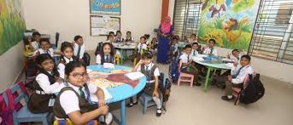
দলগত কাজ
সরল করঃ $\frac{1}{x+2}−\frac{1}{x^{2}−4}.$

Slide 18
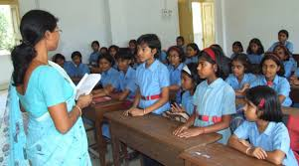
মূল্যায়ন
১। বীজগণিতীয় ভগ্নাংশ বলতে কী বোঝ?
২। বীজগণিতীয় ভগ্নাংশের লঘুকরণ কিভাবে করতে হয় বল?
৩। সরল করঃ $\frac{x}{yz}−\frac{y}{zx}+\frac{z}{xy}.$

Slide 19
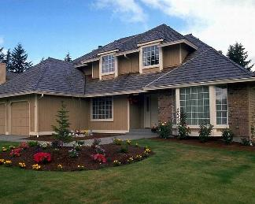
বাড়ির কাজ
তিনটি বীজগণিতীয় ভগ্নাংশঃ $\frac{x}{x+y},\frac{x}{x−4y},\frac{y}{x^{2}−3xy−{4y}^{2}}$
(ক) ৩য় ভগ্নাংশের হরকে উৎপাদকে বিশ্লেষণ কর।
(খ) ১ম ও ২য় ভগ্নাংশকে সমহরবিশিষ্ট ভগ্নাংশে প্রকাশ কর।
(গ) ভগ্নাংশ তিনটির যোগফল নির্ণয় কর।

Slide 20
ধন্যবাদ

